Slide 1
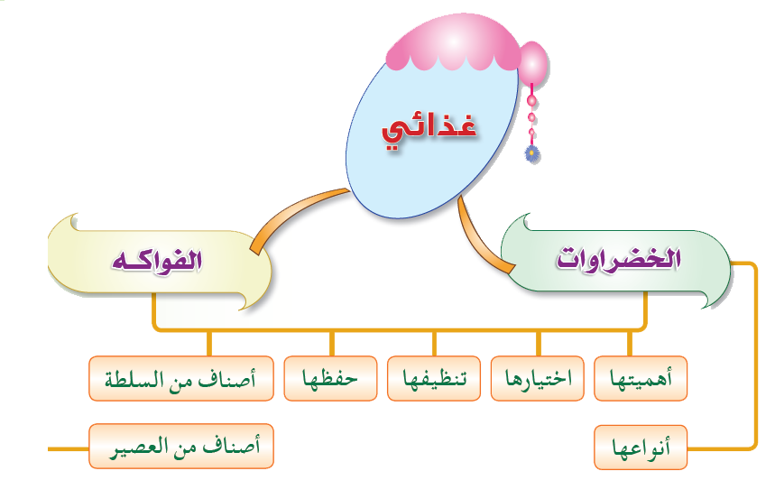
غذائي

Slide 2
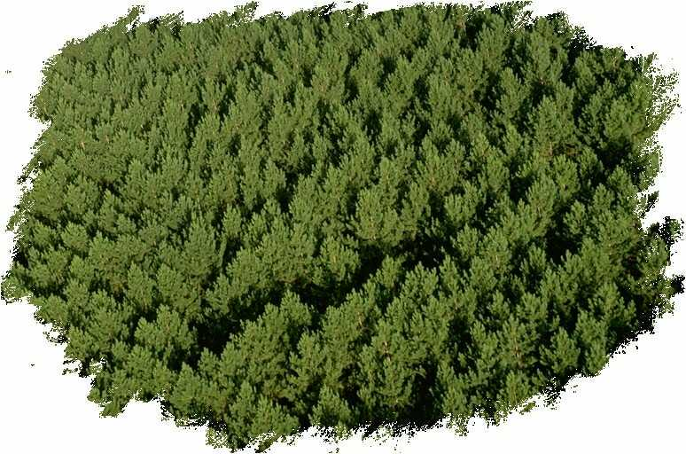
تمهيد
الخضروات
اذكري أنواع من الخضروات؟

Slide 3
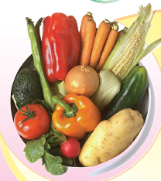
الشرح
الخضروات
نحن الخضراوات نشكل جزءاً مهماً من الوجبات اليومية، فنحن غنيّات بالفيتامينات والأملاح المعدنية، كما أننا نحتوي على الألياف التي تساعد على التخلص من الفضلات.

Slide 4
هل تعلمين ؟
الخضروات
أن الخضراوات فاتحة للشهية؛ لأن نكهاتها متنوعة وألوانها جذابة.

Slide 5
شرح
الخضروات
أنواع الخضروات
سمِّي صنفًا واحدًا من كل مجموعة من أنواع الخضراوات السابقة.

Slide 6
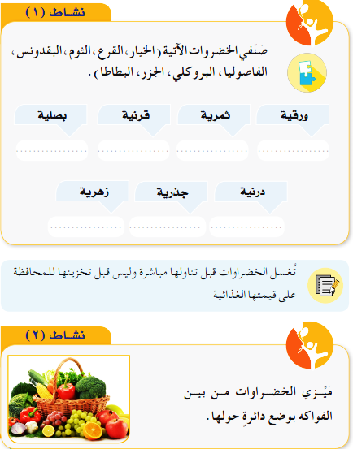
القرع
الثوم
الفاصوليا
البقدونس
الخيار
البروكلي
الجزر
البطاطا

Slide 7
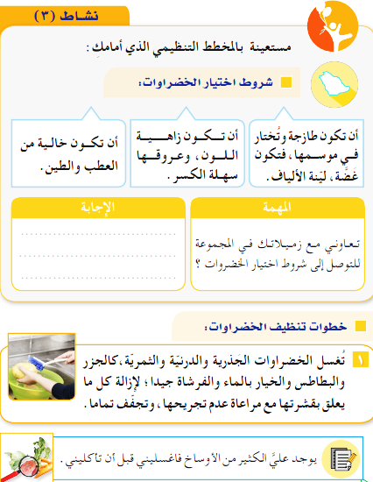

Slide 8
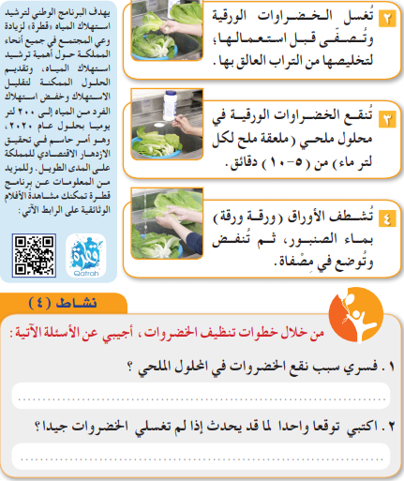

Slide 9
نشاط (5)
اقترحي طريقة للاستفادة من الماء المستعمل في غسل الخضروات؟
..............................................................
حفظ الخضروات:
تحفظ الخضراوات الطازجة في درج الثلاجة والرفوف السفلية منها.
تحفظ الخضروات المجمدة في مجمد الثلاجة.
لاتحفظ الخضروات الآتية في الثلاجة:البطاطس,البصل,الثوم فسري ذلك ؟
..................................................................................
نشاط(6)
شاركي زميلاتك في المجموعة في البحث عن فوائد الخضراوات لجسم الإنسان؟
....................................................................................................................................................................................

Slide 11
الشرح
الخضروات
سلطة الخضروات :
المقادير:
حبتان من الطماطم.
ثلاث حبات من الخيار.
حبتان من الجزر.
ربع حزمة مقدونس.
ملح، فلفل، عصير ليمون.
الطريقة:
تُغسل الطماطم وتُجفّف، ثم تُقطّع قطعاً مناسبة.
يُغسل الخيار، ثم يقطّع مكعبات.
يُغسل الجزر، ثم يُقطّع.
يُغسل المقدونس ويجفف، ثم يُقطع قطعاً صغيرة.
تُخلط المقادير في صحن عميق، وتتبّل بالملح والفلفل وعصير الليمون، ثم تُجمّل حسب الرغبة وتُقدّم.

Slide 12
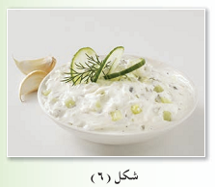
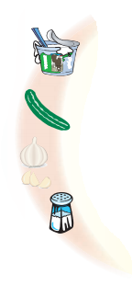
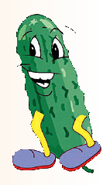
الشرح
الخضروات
سلطة الروب بالخيار:
المقادير:
كوب روب (زبادي).
حبة خيار واحدة.
فصٌّ من الثوم المفري.
ملح، قليل من النعناع المُجفف.
الطريقة:
يُخفق الروب جيداً حتى يصير قوامه متجانساً.
يُضاف إليه الثوم المفري (حسب الرغبة).
يُغسل الخيار، ويُقطع حلقات رفيعة أو قطعاً صغيرة، ثم يُضاف إلى الروب، مع الاحتفاظ بقليل منه للتجميل.
يُضاف الملح والنعناع الجاف، ويغرف في صحن سلطة عميق، ويُجمّل حسب الرغبة.

Slide 13
نشاط (7)
ترغب أمك بإضفاء بعض اللمسات الجميلة للسلطة,هل بإمكانك اعطاؤها بعض الأفكار؟

Slide 14
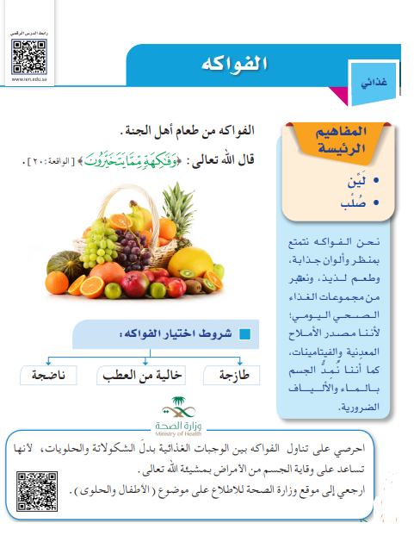

Slide 15
التمهيد
الفواكه
اذكري أنواع من الفواكة؟

Slide 16
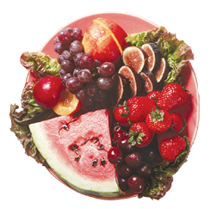
الشرح
الفواكه
نحن الفواكه نتمتع بمنظر وألوان جذابة، وطعم لذيذ، ونعتبر من مجموعات الغذاء الصحي اليومي؛ لأننا مصدر الأملاح المعدنية والفيتامينات، كما أننا نمد الجسم بالماء والألياف الضرورية

Slide 17
هل تعلمين ؟
الفواكه
أن الفواكه من طعام أهل الجنة.
قال الله تعالى: {وفاكهة مما يتخيرون} (سورة الواقعة: آية 20).

Slide 18
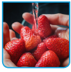
شرح
الفواكه
تنظيف الفواكه:
تغسل الفواكه بماء الصنبور، وتختلف طريقة الغسل تبعاً لنوعها.
1 - الفواكه الليّنة: كالفراولة والتين والبلح والرطب وغيرها، تُوضع في وعاء كبير به ماء من الصنبور. وتُرفع باليدين باحتراس، وتُكرر العملية مرة ثانية للتخلص من الرمل، أو تُوضع في مصفاة تحت ماء الصنبور، وهذه الفاكهة سريعة العطب يجب أن
تُغسل وقت تناولها مباشرة.
2 - الفواكه الصلبة:
كالتفاح والبرتقال والخوخ والكمثّرى وغيرها، تُغسل جيداً بالماء والفرشاة، أو لوفة نظيفة؛ لإزالة كل ما يعلق عليها.

Slide 19
نشاط(1)
شاركي زميلاتك في المجموعة بالبحث عن ثلاث أنواع من الفواكه ورد ذكرها ف القرآن الكريم؟
.........................................................................................
حفظ الفواكه:
تحفظ الفواكه الطازجة في درج الثلاجة والرفوف السفلية منها.
تحفظ الفواكه المجمدة في مجمد الثلاجة.
نشاط(2)
اقترحي طرائق أو أشكالا أخري لتقديم فاكهة الخوخ ؟
........................................................................................................................................................................................

Slide 20
الشرح
الفواكه
سلطة الفواكه :
المقادير:
كيلو فواكه منوعة (مشمش، فراولة، برتقال، عنب، موز، كمثرى).
مقدار من العصير أو الشراب السكري .
الطريقة:
تُختار الفواكه تامة النضج وتُغسل جيداً حسب نوعها.
تُقطع حسب الرغبة أحجام )متساوية الشكل( مناسبة للأكل.
تُرتب الفواكه في طبق زجاجي عميق أو أكواب صغيرة وعميقة .
تُوضع بضع ملاعق من العصير أو الشراب على الفواكه في كل كوب بحيث يصل لمنتصفه.
تُقدم وهي باردة وتُؤكل مباشرة.
مقادير الشراب السكري:كوب ماء، 3- 4 ملاعق كبيرة سكر، ملعقتان من عصير الليمون.
الطريقة: يُرفع الشراب السكري على نار هادئة حتى يغلي مدة دقيقتين مع نزع الزَبَد، ثم يُضاف عصير الليمون، ويترك حتى يبرد تماماً.

Slide 21
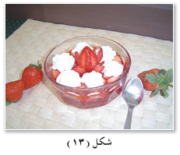
الشرح
الفواكه
سلطة الفواكه بالجلي :
المقادير:
كوب ماء ساخن وآخر بارد.
فراولة وكريمة مخفوقة للتجميل.
تُفاحة واحدة.
حبة أو حبتان من الموز.
علبة جيلي.
الطريقة:
يُذاب الجيلي في كوب ماء ساخن، ثم يُضاف إليه كوب آخر من الماء البارد، ويُترك ليبرد.
تُقطع الفواكه قطعاً صغيرة مناسبة، ثم تُوضع في أكواب، أو طبق من الزجاج.
يُصب عليها الجيلي البارد، وتُوضع في الثلاجة.
يُجمّل السطح بالكريمة المخفوقة، وحبّات من الفراولة.

Slide 22
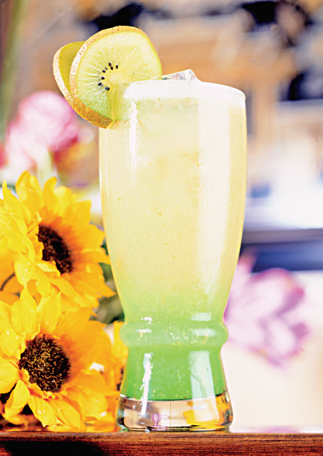
الشرح
الفواكه
العصائر :
أنا عصير الفواكه، أقُدّم كمشروب طبيعي وخاصّة في الجو الحارّ. ويُفضّل تقديمي بعد الانتهاء من إعدادي مباشرة؛ لكي احتفظ بفائدتي ونكهتي الطبيعية ولوني.

Slide 23
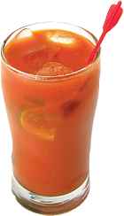
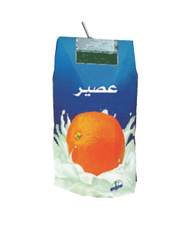
نشاط(1)
الفواكه
أيهما أفضل العصير الطازج أم العصير المحفوظ؟
عبّري عن رأيك حول ذلك:
العصير الطازج أفضل لاحتوائه على كثير من قيمته الغذائية وعدم احتوائه على مواد حافظة

Slide 24
الشرح
الفواكه
عصير البرتقال:
المقادير:
3 حبات من البرتقال.
سكر عند الرغبة.
الطريقة:
يُغسل البرتقال جيداً، ثم يُجفف.
تُشق البرتقالة نصفين عرضاً، وتُعصر بالعصارة اليدوية أو الكهربائية.
يُفرّغ العصير في إبريق خاص بعد تصفيته، وقد يُضاف إليه قليل من السكر حسب الرغبة.
يُصب العصير في أك 􀃢􀃢واب الشراب، يُزين بشريحة برتقالة، ويُقدم بارداً.

Slide 25
الشرح
الفواكه
يحتوي علي المغذيات الطبيعية والبوتاسيوم الذي يدعم وظائف القلب,والألياف التي تساعد في الحفاظ علي حركة الأمعاء.
عصير سموذي والخوخ والموز:
المقادير:
كوبان من قطع الخوخ منزوع البذرة.
1 فاكهة موز.
كوبان حليب.
الطريقة:
تخلط المكونات في الخلاط الكهربائي.
تقدم في أكواب مزينة بشريحة من الخوخ.

Slide 26
الفواكه
نشاط(2)
أعدت سعاد عصير سموذي لأبيها بعد عودته من صلاة الجمعة فأُعجبَ أبوها بعملها وأبدى فخره واعتزازه بها.
صفي شعورك لو كنت مكان سعاد.
أشعر بالسعادة والفخر.
نشاط(3)
عللي:إضافة الشوفان أو الزبادي إلي العصير الطبيعي.
......................................................................................................................................................................................

Slide 27
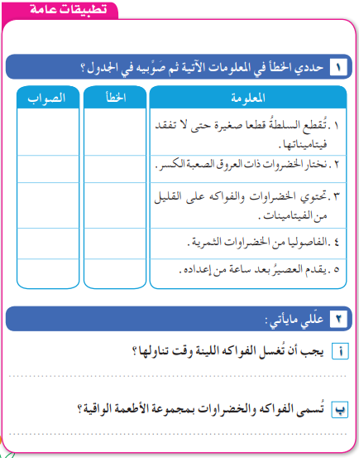

Slide 28
س2: فسري العبارات الآتية:
لا يستخدم الماء الساخن في غسل الخضروات؟
..........................................................................
تنقع الخضروات في محلول ملحي قبل غسلها ؟
..........................................................................
س2: كيف يمكن تلافي حدوث المشكلات الآتية:
اسوداد لون الموز بعد تقطيعه.
..........................................................................
اصفرار أوراق بعض الخضروات بعد مدة وجيزة من شرائها.
..........................................................................

Slide 29
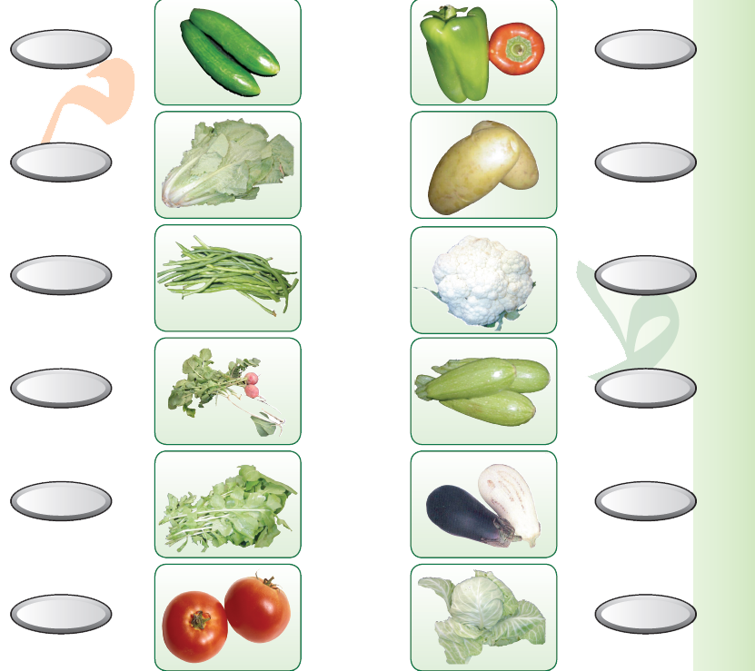
س5: اكتبي حرف (ط) أمام الخضراوات التي تُؤكل طازجة، وحرف (م) للتي تؤكل مطبوخة، وحرفي (ط، م) للتي تُؤكل طازجة ومطبوخة:
ط
ط-م
ط
م
م
م
ط
م
م
م
ط
ط-م

